Slide 1
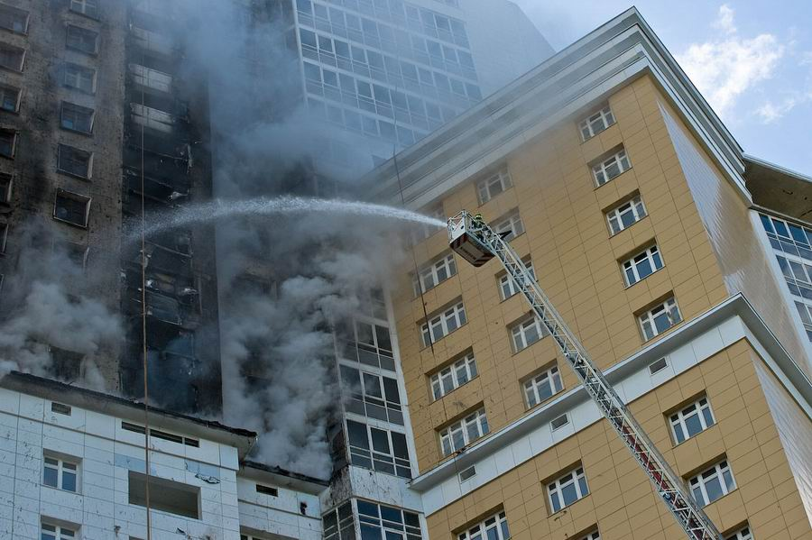
ПОЖАРНАЯ БЕЗОПАСНОСТЬ В МНОГОКВАРТИРНЫХ ЖИЛЫХ
ДОМАХ

Slide 2
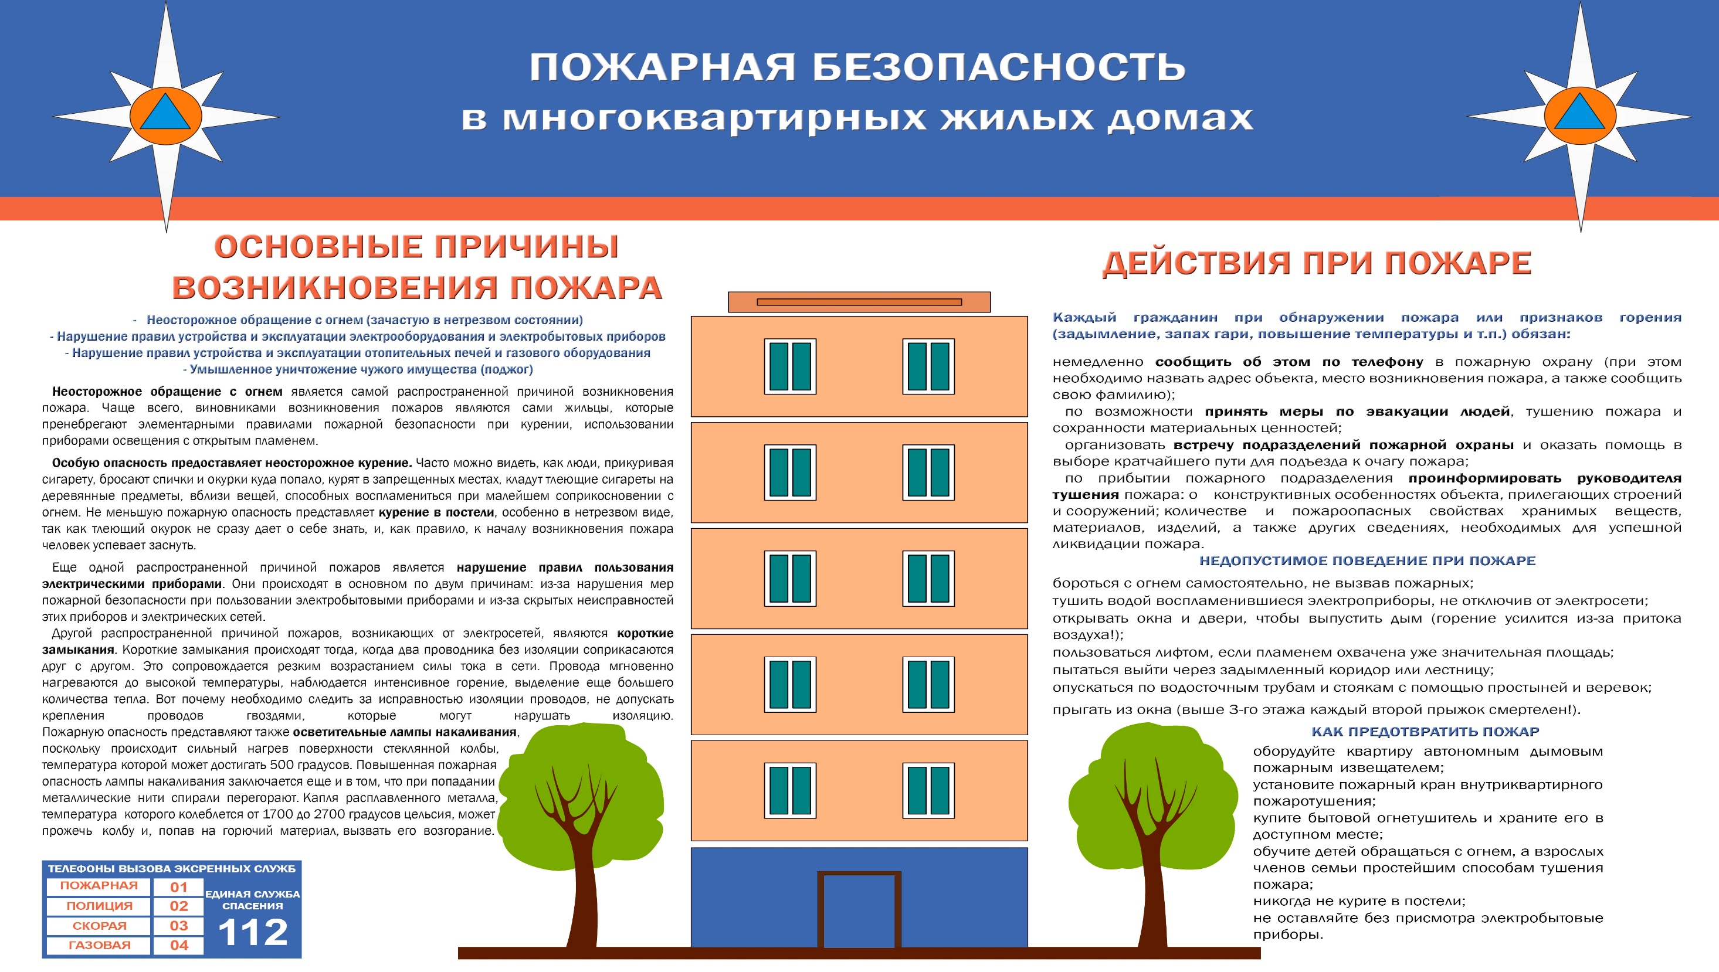

Slide 3


Slide 4
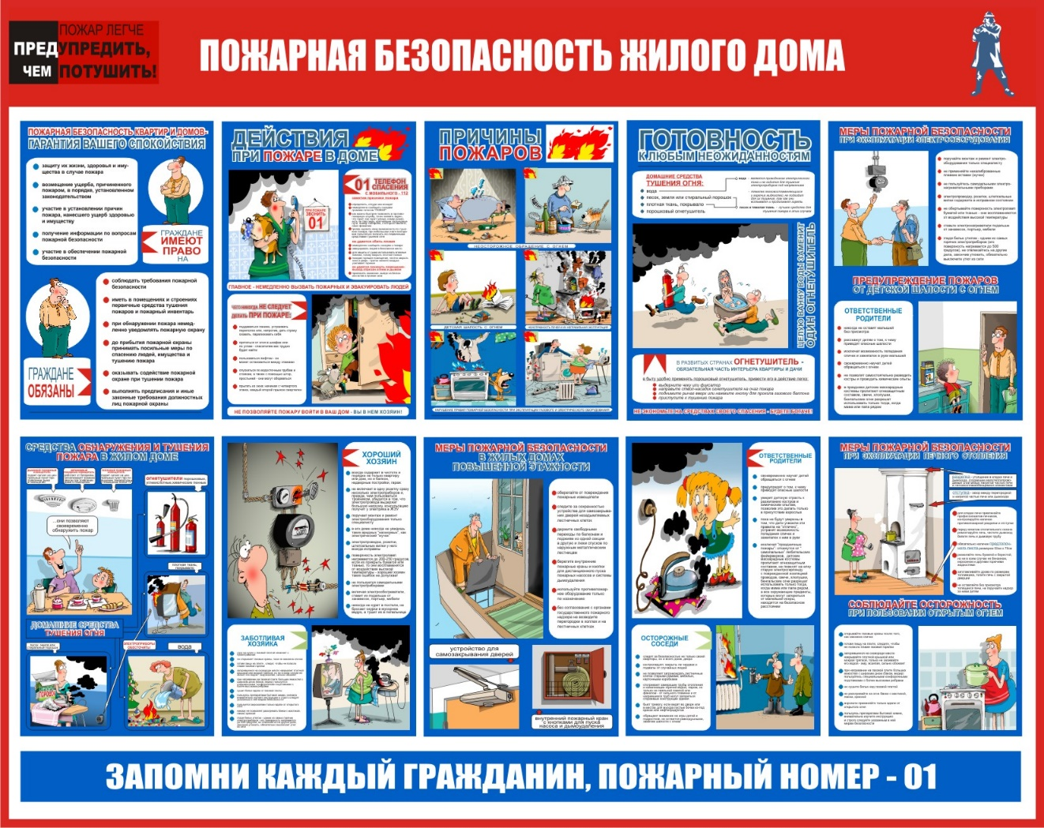

Slide 5
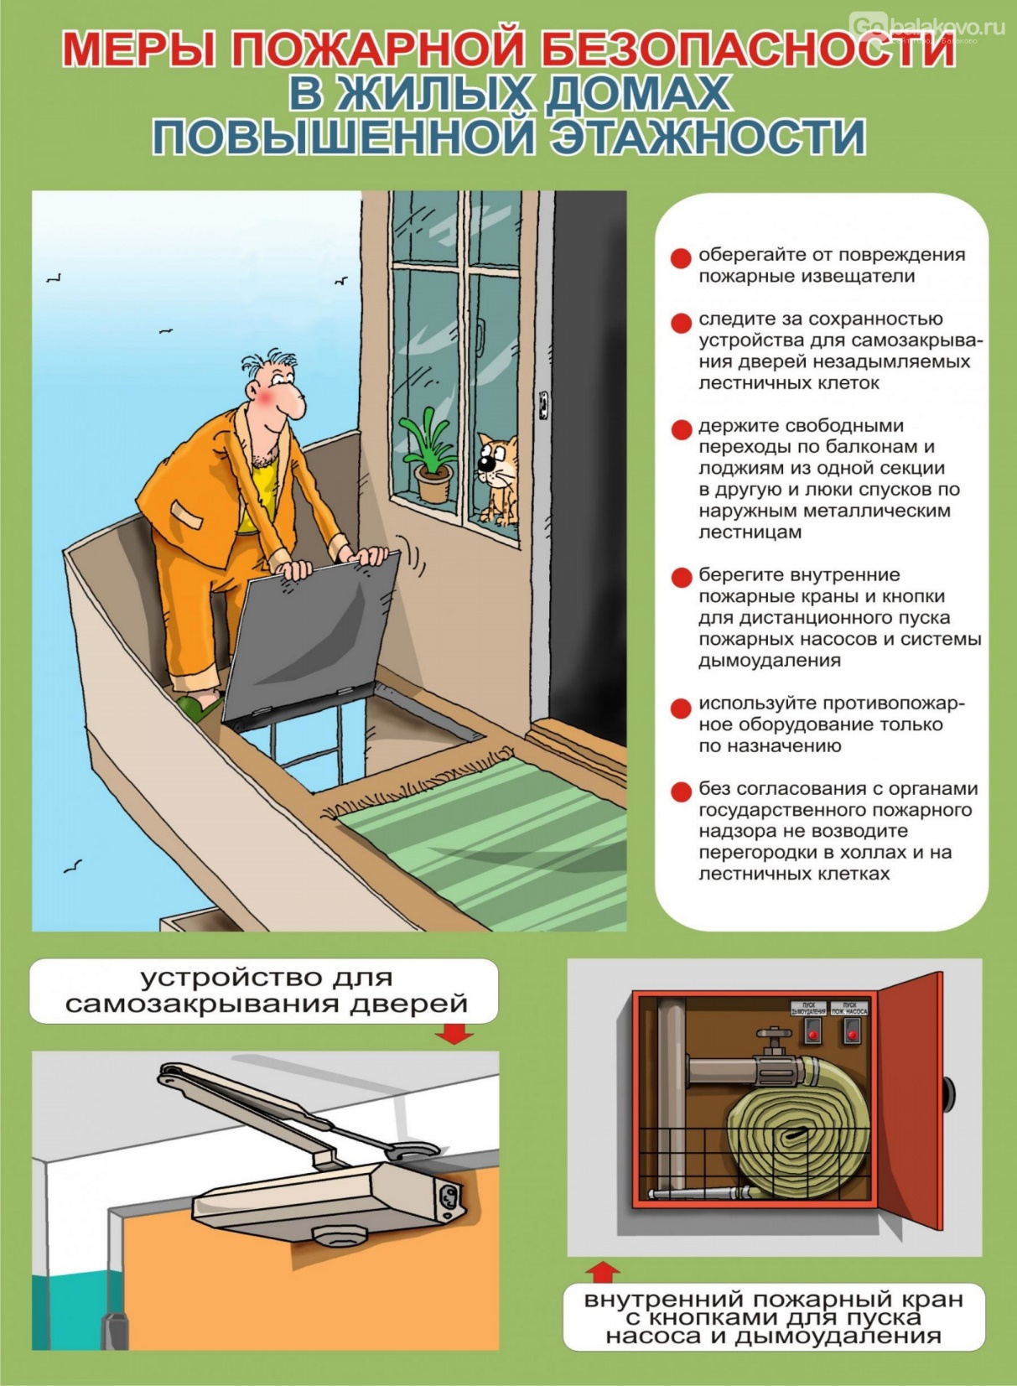

Slide 6


БЛАГОДАРЮ ЗА ВНИМАНИЕ!

